Slide 1
飞轮战役启动会
技术中心
南京 · 北京 · 西安
2023-02-01

Slide 2

1
山海致辞
3
项目成员
2
项目介绍
4
项目计划

Slide 3
1
山海致辞

Slide 4
2
项目介绍

Slide 5

项目介绍
飞轮效应(Flywheel Effect)
万事开头难，努力再努力，光明就在前头。持续的改善和提升蕴藏了巨大的力量。

Slide 6
项目介绍
痛点 | 痛点描述
业务复杂高、业务变化快、上线时间要求快速 | 1. 公司业务场景复杂度高，业务逻辑关联性很强，在产品设计和开发过程中，对组织和能力有很高的要求，对产品和系统的质量要求也高 2. 业务快速变化和调整，产研团队需要快速适应变化，根据业务变化相应调整资源，高效保持产品和系统迭代，对产研团队能力要求更高 3. 项目上线周期短，需要产研团队有更强的组织能力，做好项目统筹和管理，跨团队沟通和协同要求高，调配资源保障按时交付。
开发环境和数据问题： 约15-20%的工时消耗在解决环境和数据问题 | 1. 开发环境问题，包括：服务不稳定，环境不具备，数据不准确，数据丢失等，研发之间的联调效率低 2. 开发过程中时构造验证数据困难，没有合适的客户、商户和订单数据进行测试，影响开发和测试进度 3. 前端mock无合适的数据，无法进行mock开发，前端研发需要等待后端研发提供数据后才能进行验证 4. 同领域并行需求多，系统相互耦合，影响问题定位效率
质量问题： 质量问题低影响约10%的工时消耗 | 1. 冒烟测试通过率会影响整体的测试进度，冒烟不通过的项目，需打回研发，影响测试进度 2. 转测后Bug量较多、Bug严重程度较高、Bug解决时效较低、少部分Bug无法一次修复等问题，总体阻碍测试流畅度 3. 缺陷信息通知不及时，导致研发修复时效差，影响整体测试进度
上线发布问题 | 1. 上线发布准备不足、发布工具缺陷，导致发布耗时长 2. 重大需求和复杂场景的上线发布需要2个小时以上，晚上上线到凌晨，并影响到第二天的工作效率
需求和高保真问题 | 1. 产品PRD变更通知不及时，研发或者测试没有及时变更，导致需求开发有差异 2. 高保真提供不及时，导致前端部分工作在项目开始后无法进入编码，对项目进度造成影响
项目管理流程问题 | 1. 任务并行度极高，且任务衔接度过高，绝大部分时间同一人在进行多个需求的测试工作，影响测试准备工作 2. 需求评审、技术评审在测试任务期间进行，既影响测试进度又影响评审效果 3. 由于各业务线迭代进度不一致，且资源占用等情况，导致各业务迭代情况熟悉度脱节

Slide 7
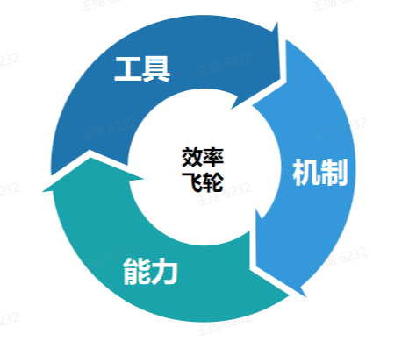
项目介绍
在数字化和互联网时代的冲击下，以及公司业务高速发展的大背景下，技术部门快速响应业务诉求，高效推进线下操作线上化、平台化的要求越来越高。但一味通过堆砌人员实现快速响应线上化，从成本方面、价值方面考虑是不切实际的。
故通过构建“工具-机制-能力”效率飞轮，助力技术部门效率提升，已成为趋势所向。

Slide 8
项目介绍
工具轮 | 机制轮 | 能力轮 | 其他
BUG实时提醒工具 | 项目管理规范 | 项目管理能力 | 环境维护与同步
API接口测试 | 前后端mock规范 | 风险管理能力 | PRD更新实时通知
多泳道环境 | 发布流程规范 | 高效工作能力 | 持续补充...
自动化框架 | 高保提供和验收规范 | 持续补充...
造数据工具 | 接口字段命名规范
发版工具 | 产研协作机制
流量回放 | 持续补充...
CodeDiff工具
工程效能平台
持续补充...

Slide 9
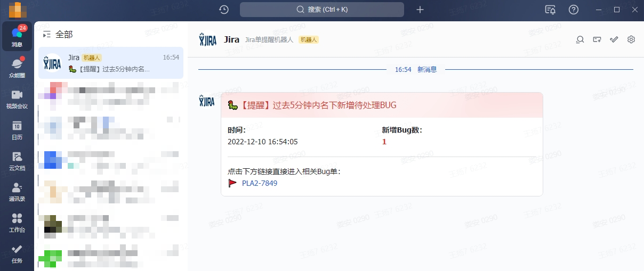
项目介绍
BUG实时提醒工具
1) 现状/痛点
测试在Jira提交Bug后，没有渠道能够实时提醒到研发个人，研发可能在数小时后才能获知名下有Bug待解决，其实时性严重不足，从而导致Bug的修复时效不足，进而导致整个需求测试的流畅度、时效性都大打折扣。
2) 解决方案
通过构建飞书机器人应用，基于Python开发，打通飞书与Jira通信，提供人员、提醒周期等多元配置控制，实时单点通知Bug信息，并提供链接直接访问方式，以最实时的方式能够让Bug第一时间触达开发，并推进Bug修复，以提升整体修复效率。
统计周期 | Bug平均修复时长 | 对比历史提效比例
22M12W3（1212-1218） | 368min | 38%
22M12W4（1219-1225） | 459min | 23%
22M12W5（1226-0101） | 257min | 57%
23M01W1（0102-0108） | 342min | 42%
23M01W2（0109-0115） | 433min | 27%
23M01W3（0116-0122） | 238min | 60%
注: 历史Bug平均修复时长 = 594min

Slide 10
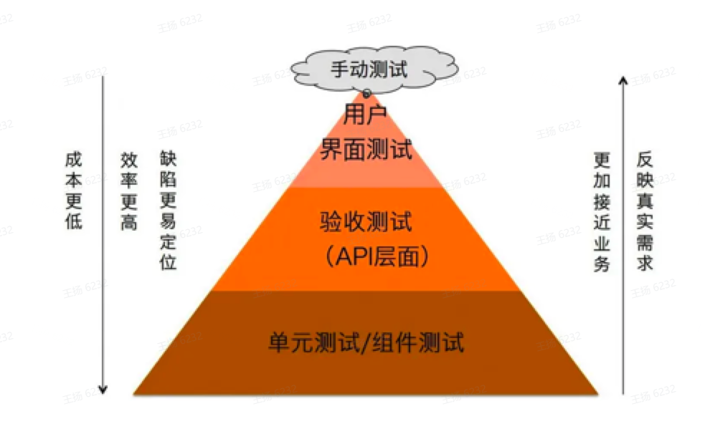
项目介绍
API接口测试
1) 现状/痛点
现在团队95%以上是端到端测试。研发测试工时比<3:1，远低于行业水平。
端到端测试是指从给这个系统输入信息开始，到获取返回的输出信息，将被测系统看作一个黑盒。与单元测试和集成测试相比，端到端测试运行得更慢，更不稳定，效率低，而且维护成本更高。
在测试过程中，经常会出现接口异常、接口逻辑不正确、接口报错等问题，对测试效率的影响比较大。
2) 解决方案
测试金字塔是Mike Cohn 提出的著名理论模型，在行业内应用非常广泛。测试金字塔模型实际是分层测试策略，是通过按照单元测试、接口测试、UI 测试按照不同的目标要求，总结出来的一套最佳分层测试实践。
UI测试（也就是我们现在的端侧）虽然最直观，但是成本高、效率低下。行业内的优秀经验更多的将测试方法下沉，降低端测的占比、提升接口测试的占比。采用接口API测试方法能够提前发现问题，提高质量和效率。
项目 | 原计划测试工时 | 实际测试工时 | 效率提升 | 质量比
项目A | 10.5 | 8.5 | 19% | 7%
项目B | 16 | 12 | 25% | 9%
项目C | 8 | 6 | 25% | 5%
项目D | 7 | 6 | 14% | 4.4%

Slide 11
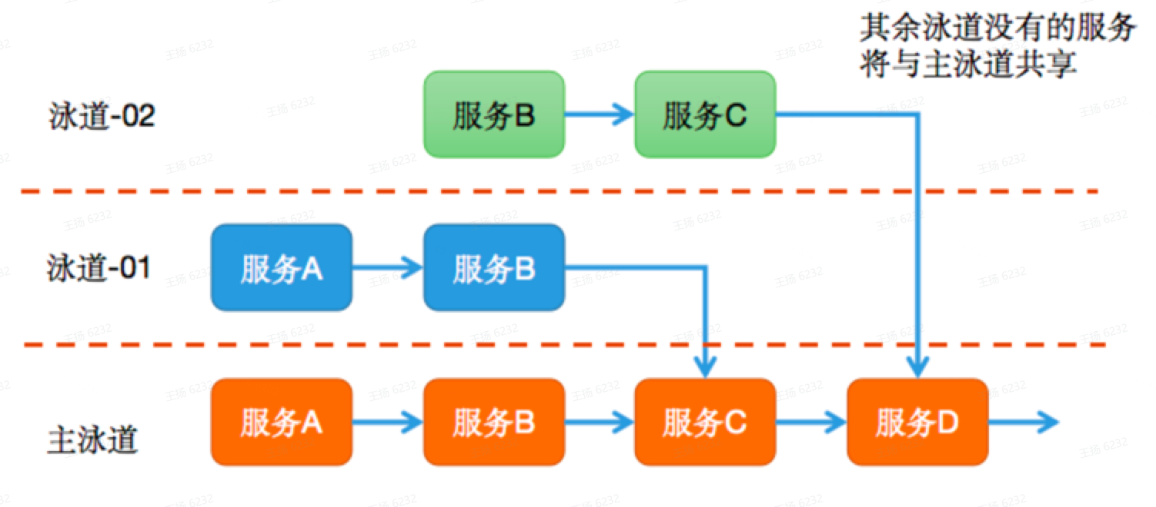
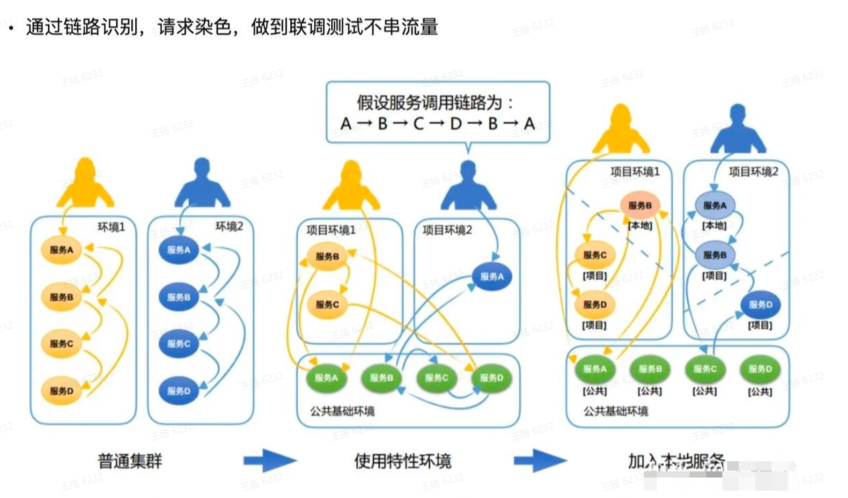
项目介绍
多泳道环境
1) 现状/痛点
在一套环境中多个项目并行开发，经常会出现服务版本冲突、服务代码不稳定等问题，
搭建一套完整的环境比较耗费时间，通常需要1-2天，且有很多配置和数据需要调整
以上种种在联调/测试阶段会损耗开发/测试约10~15%的工时
2) 解决方案
采用泳道概念搭建开发、测试环境
研发和测试在多需求并行的情况下，不会出现需求版本冲突，服务调不通等严重阻碍开发进展的问题。
以前要创建一套环境，从准备容器、部署应用、同步数据库、同步配置，检查链路，一般需要约1天的时间，而现在可以在5分钟内创建一套环境，资源使用量也大幅降低（原来需要100+容器，现在平均只需要个位数的容器）

Slide 12
3
项目成员

Slide 13
项目成员
角色 | 成员
项目负责人 | 山海
项目管理委员会 | 宋鑫、王根文、刘思远、房志伟、朱晓莉、王扬
项目经理 | 王扬
项目组成员 | 宋威、贾弘鸣、凌哲、罗姣霞、贾红平、于明龙、史辉、贾成生、王钱钧、常曦仲 朱加钰、杨定涛、张元弟、倪彦春、葛祥通、朱晓莉、吴艳锋 陈松、陈硕、冷文宝 荣根友 郑筝
项目保障 | 高广萍、刘越

Slide 14
沟通汇报
分类 | 机制
沟通工具 | 当面会议、视频会议、邮件、飞书、Wiki等
沟通类型 | 1) 问题类沟通 沟通模型如下，发生意见不统一时，按如下顺序进行沟通： 双方内部沟通→项目经理沟通→职能经理沟通→总监沟通。必要情况下，拉会讨论。 2) 同频类沟通 每周三下午，召集项目参与人参加周会，同步过去一周项目的重要进展、TODO完成情况、项目数据等。
汇报机制 | 1）项目经理每周五通过邮件的形式，进行项目每周工作汇报，主要内容包括本周项目完成情况、下周工作计划、项目风险、本周工作中遇到的问题。重要干系人除邮件通知外，还需进行飞书单独通知。 2）里程碑通知、项目变更通知及重要工具发布通知均由项目经理来通过邮件+飞书的形式来完成。

Slide 15
4
项目计划

Slide 16
项目计划 (重点项目)
轮 | 子项目 | 2023年1月 | 2023年2月 | 2023年3月 | 2023年二季度
工具轮 | BUG实时提醒工具 | 完成试点，拿到比对数据及认知结果 | 全员推广，同时观测飞书项目相关数据表现，与工具数据比对，以推动两者迭代 | 观测飞书项目相关数据表现，与工具数据比对，以推动两者迭代 | /
 | API接口测试 | 小范围试点，拿到比对数据 | 大范围试点，拿到比对数据及认知结果 | 全员推广、持续看数据情况 | 探索自动化构建接口测试用例方法，增加接口字段类型测试
 | 多泳道环境 | 多泳道基础版本改造、小范围试点确认环境部分场景可用 | 解决多泳道环境MQ、网关等问题、小范围试点确认环境全部场景可用 | 全员推广、采集数据 | 采集推广反馈，持续迭代泳道
 | 流量回放 | / | / | 收集技术诉求，参考业界方案制定适于众能的内部实现方案 | 完成工具开发，并试点以推进迭代，逐步大面积推广
 | CodeDiff工具 | / | / | 收集技术场景，参考业界方案制定适于众能的内部实现方案 | 完成工具开发，并试点以推进迭代，逐步大面积推广
机制类 | 发布流程规范 | / | 完成规范制定并试点，拿到比对数据及认知结果 | 全员推广、持续看数据情况 | 持续采集新流程下发布数据，精进流程
 | 高保提供和验收规范 | 初步制定规范框架 | 完成规范制定，全员推行 | 收集反馈，迭代规范 | 收集反馈，迭代规范

